Slide 1
파이썬 라이브러리를
활용한 데이터 분석
8장 데이터 준비하기:
조인, 병합, 변형

Slide 2
다중 색인, 조인, 병합, 변형
데이터를 합치고 재배열 필요
원천 데이터는 분석하기 어려운 형태로 기록되어 제공
주요 내용
계층 색인(다중 색인)
multi-index
데이터 합치기
merge
join
concat
combine_first
재형성와 피벗
stack
unstack
pivot
melt

Slide 3
참고 사이트
국내
https://freelife1191.github.io/dev/2018/05/07/dev-data_analysis-22.python_data_analysis/
https://rfriend.tistory.com/276
국외
https://pandas.pydata.org/pandas-docs/stable/user_guide/advanced.html#advanced-hierarchical
https://pandas.pydata.org/pandas-docs/stable/user_guide/reshaping.html
https://towardsdatascience.com/python-pandas-dataframe-join-merge-and-concatenate-84985c29ef78
http://talimi.se/p/pandas/

Slide 4
파일 my-ch08-study.ipynb

Slide 5
8장 데이터 준비하기:
조인, 병합, 변형
multi-index

Slide 6
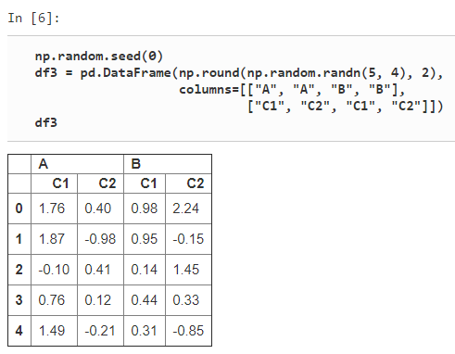
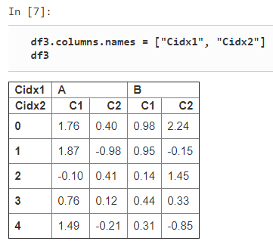
계층 색인(다중 인덱스)
다중 인덱스(multi-index)를 설정: MultiIndex class
행이나 열에 여러 계층을 가지는 인덱스
칼럼
생성 시, columns 인수에 리스트 항목으로 리스트(행렬) 형태로 인덱스를 지정
열 인덱스들의 이름 지정
columns 객체의 names 속성에 리스트를 넣어서 지정

Slide 7
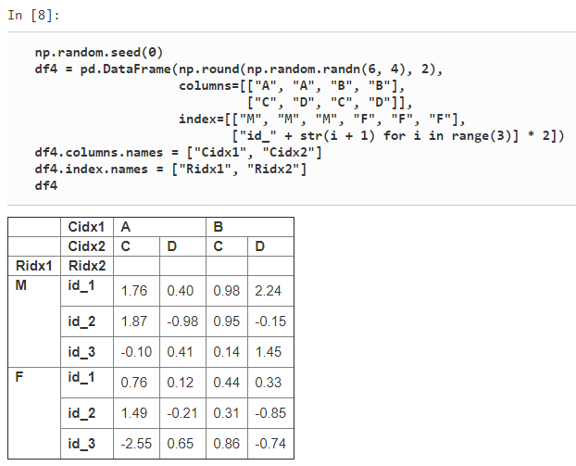
다중 (행) 인덱스
index 인수
리스트의 리스트(행렬) 형태로 인덱스를 넣으면
행 인덱스들의 이름 지정
index 객체의 names 속성에 리스트를 넣어서 지정

Slide 8
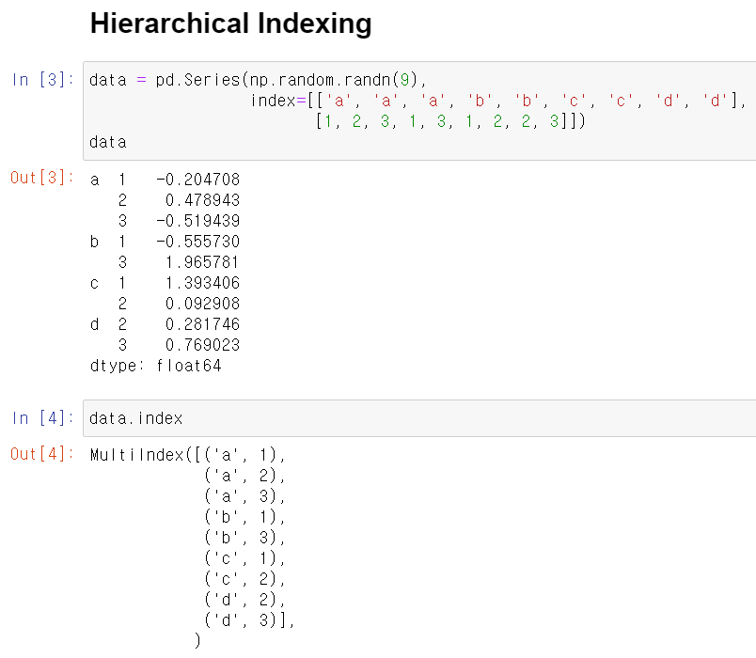
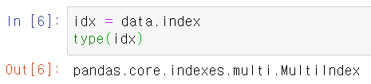
교재 8.1 계층적 색인 p307
계층적 색인
높은 차원의 테이블을 낮은 차원의 형식으로 다룰 수 있게 해주는 기능

Slide 9
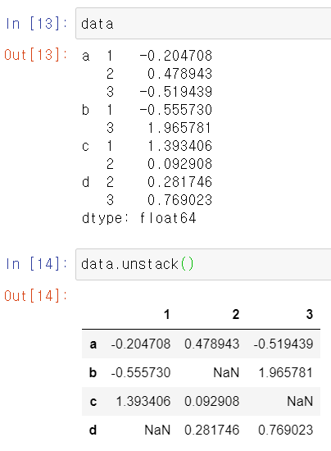
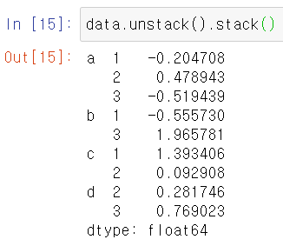
색인 중 내부 색인을 칼럼으로 변환
unstack
stack
칼럼을 색인으로 변환

Slide 10
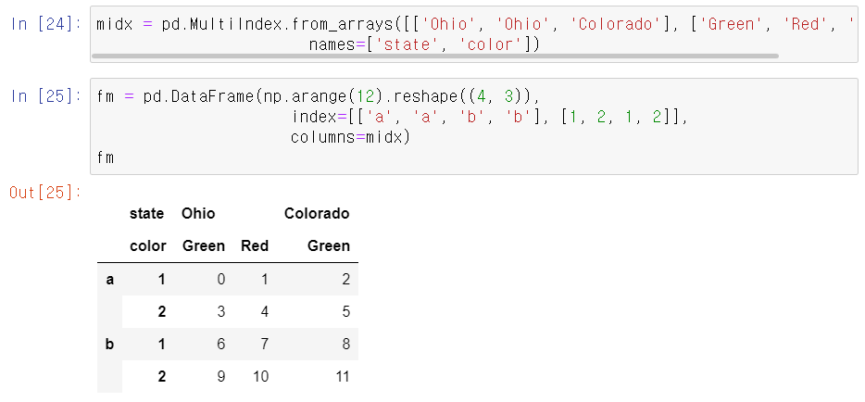
열의 다중 색인의 생성 p311
열의 다중 색인
다중 색인을 미리 생성해 재사용 가능

Slide 11
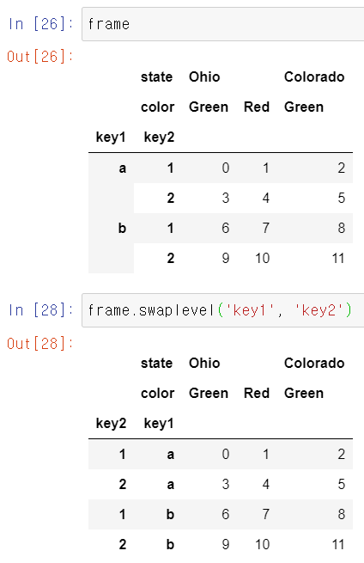
색인 계층의 순서 바꾸기
swaplevel()
데이터는 무관

Slide 12
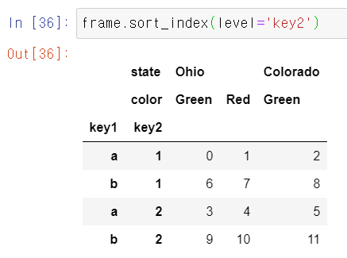
색인 정렬에 따른 자료 정렬
sort_index()
level: 정수나 이름 문자열 지정 가능
axis: 기본 0이고 (행) 색인이며, 1이면 칼럼

Slide 13
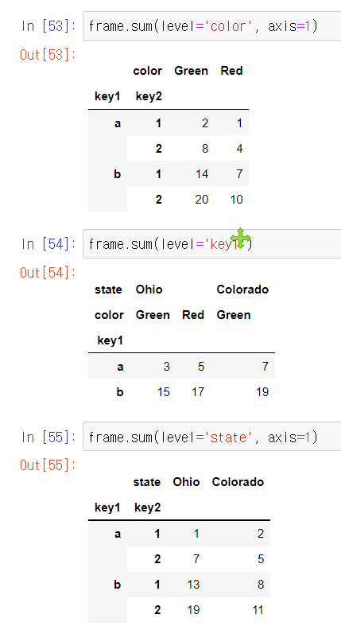
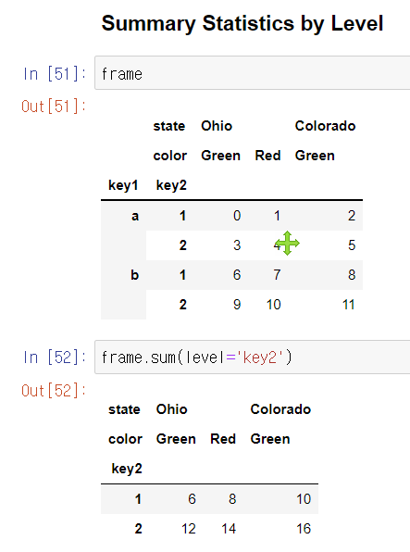
다중 색인에서 sum()
인자 level
인자 axis

